Slide 1
理论力学
吴 佰 建
Email: BAWU@SEU.EDU.CN

Slide 2
运 动 学
1、质点运动
2、点的合成运动
3、刚体运动
静力学
运动学
动力学

Slide 3
运动学的应用
(1) 机构的运动学设计
输入转动－输出平动
输入转动－输出平动

Slide 4
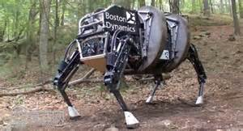
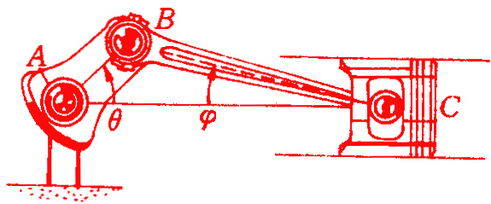
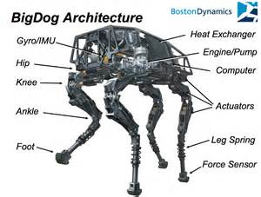
(2) 机构动力学设计的基础

Slide 5
运动学绪论
重点
点的复合运动、刚体平面运动
对象：
(1)质点 (2)刚体
内容：

Slide 6
点的运动

Slide 7
运动方程、速度和加速度的表示方法
1、矢量法
A
M
r
运动方程：
B
0
动点轨迹在瞬时t 的变化率
速度：
动点速度在瞬时t 的变化率
加速度：

Slide 8
2、直角坐标法
z
x=x(t)
M
y=y(t)
运动方程
z=z(t)
r
k
y
j
i
0
x

Slide 9
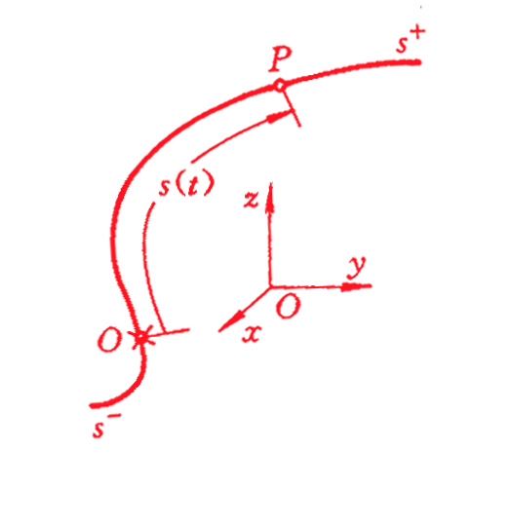
自然坐标
3、自然坐标法
弧坐标
1）已知点的运动轨迹；
2）在轨迹上任选一参考点作为坐标原点；
3）一般以点的运动方向作为正向。

Slide 10
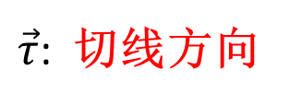
点的平面运动：速度、加速度在自然轴下的表示
速度
$\vec{τ}$: 切线方向
加速度
其中

Slide 11
加速度
其中
当 很小时，
所以
垂直于
即主法线方向。

Slide 12
速度
加速度
θ −−全加速度与法线的夹角

Slide 13
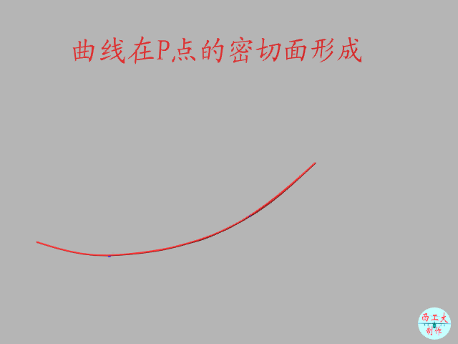
点的空间运动
How？
 密切面！
当P’点无限接近于P点时，过这两点的切线所组成的平面，称为P点的密切面。
P－空间曲线上的动点；
● 空间曲线上的任意点无穷小邻域内的一段弧长，可以看作是位于密切面内的平面曲线。
问：点在平面内运动时的密切面是什么？

Slide 14
 法平面
通过P点与切线垂直的平面
(副法线)
 法线 通过P点在法面内的直线（无数条）
(主法线)
s⁺
 主法线 法面内与密切面的交线（一条）
b
n
 副法线 法面内与主法线垂直的法线
s⁻
(切线)
P
－ 正向指向弧坐标正向；
－ 正向指向曲线内凹的一边，曲率中心在主法线上；
－ 正向由 确定。
与平面内的定义一致！
自然坐标系的单位矢量

Slide 15
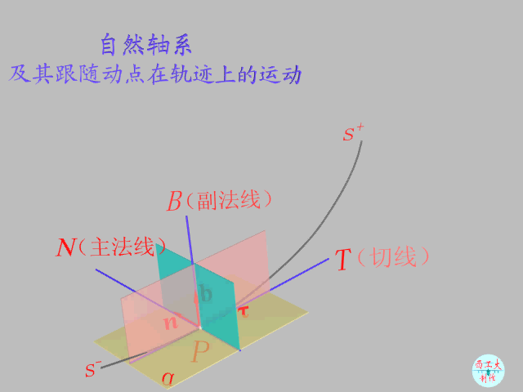

自然轴系的特点:
跟随动点在轨迹上作空间曲线运动。
点的空间运动：速度、加速度在自然轴下的表示
形式与平面运动相同！
$\vec{b}$ 方向无速度或加速度分量

Slide 16

点沿曲线运动。指出点的运动状态?
匀速
加速
减速

Slide 17
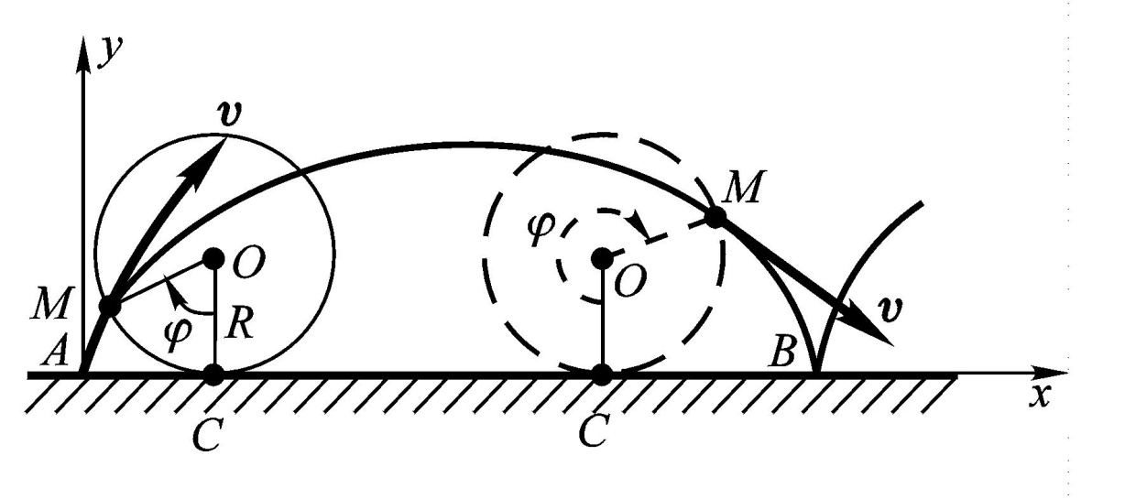
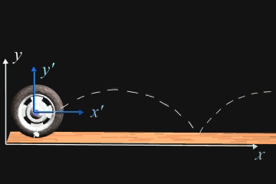
例1：半径为R的车轮在地面上纯滚动，轮心速度的大小为 u（常量）。求车轮与地面接触点的加速度。
解：建立M点的运动方程
将上式求导：
当

Slide 18

例2： 汽车以匀速度v=10m/s过拱桥，桥面曲线 y = 4fx(L–x)/L, f =1m，求：车到桥最高点时的加速度。
解：
y
a_{n}
f
x
L=32m

Slide 19
例3： 销钉B可沿半径等于R的固定圆弧滑道DE和摆杆的直槽中滑动OA= R=0.1m。已知摆杆的转角
（时间以s计，φ以rad计），试求销钉在t₁=1/4 s和t₂=1 s时的加速度。
D
C
+s
B
ω
s
O
φ
θ
A
O'
R
R
-s
E

Slide 20
销钉B的轨迹：圆弧DE，中心在A点，半径是 R。
自然坐标：O'点为原点，并以O'D为正向。则B点任一瞬时的弧坐标
解：
D
C
+s
B
ω
s
O
φ
θ
A
O'
几何关系： ，
代入得
R
R
-s
E
这就是B点的自然坐标的运动方程。

Slide 21
B点的速度:
v_{t}
D
a_{t}
C
+s
B
ω
s
切向加速度 ：
a_{n}
O
φ
θ
A
O'
R
R
-s
法向加速度：
E

Slide 22
当 时,
B点的加速度大小:
a₁沿切线的负向。
D
B₁
当 t₁= 1 s 时,
B的加速度大小
R
a₁=a_{1t}
θ₁
A
B₂
a₂=a_{1n}
E
且 a₂ 沿半径 B₂A。

Slide 23
例5：动点M 作平面曲线运动，其速度在x轴上的投影始终为一常数 c，证明在此情况下，其加速度 ，其中 v 为M 点的速度大小，ρ为曲率半径。
证：
设 与x 轴的夹角为
由题意知：
M
x
又由于
由（1）式知
代入上式

Slide 24
建立运动方程的方法求解点的运动的步骤：
1、分析点的运动轨迹，建立适当的坐标系；
2、根据已知的运动学条件和约束的几何关系，将动点在任意时刻的坐标表示为时间的函数；
3、应用所选择的坐标类型的相应公式，计算动点的速度和加速度。

Slide 25
描述点运动的三种方法比较
矢量法: 简洁、概括，与坐标选择无关。用于证明及推导
直角坐标法: 简单、实用，常用于运动轨迹未知的情况
自然坐标法: 应用于运动轨迹已知的情形，数学表达式的含义清晰。

